Slide 1
OUR SMILE OUR FAMILY
我们的微笑 我们的家
上海铁路局客户服务中心 陆莹

Slide 2
7x24小时服务

Slide 3
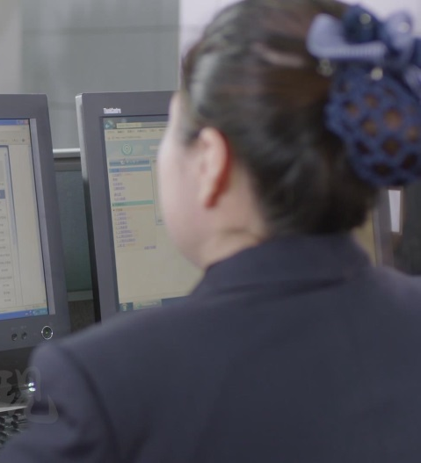
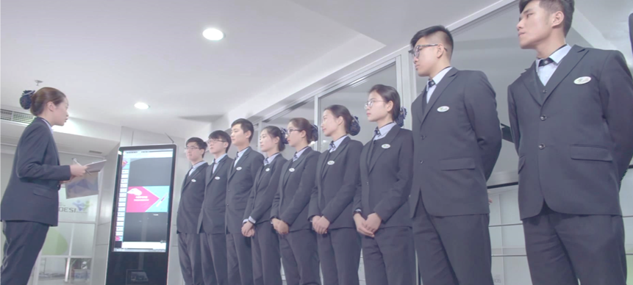
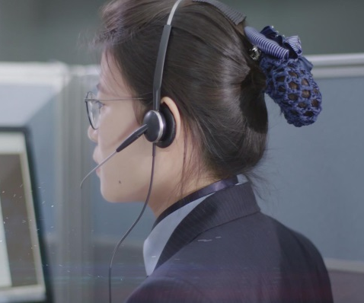

Slide 5
我们的微笑

Slide 6
我们的家

Slide 9
2017-01-27 大年三十

Slide 11
举杯
欢庆
祝福

Slide 12
OUR SMILE OUR FAMILY
我们的微笑 我们的家
上海铁路局客户服务中心

Slide 13
7x24小时服务

Slide 16
我们的微笑

Slide 17
我们的家

Slide 20
2017-01-27 大年三十

Slide 22
举杯
欢庆
祝福

Slide 23
OUR SMILE OUR FAMILY
我们的微笑 我们的家
上海铁路局客户服务中心

Slide 24
7x24小时服务

Slide 27
我们的微笑

Slide 28
我们的家

Slide 31
2017-01-27 大年三十

Slide 33
举杯
欢庆
祝福

Slide 34
OUR SMILE OUR FAMILY
我们的微笑 我们的家
上海铁路局客户服务中心

Slide 35
7x24小时服务

Slide 38
我们的微笑

Slide 39
我们的家

Slide 42
2017-01-27 大年三十

Slide 44
举杯
欢庆
祝福

Slide 45
OUR SMILE OUR FAMILY
我们的微笑 我们的家
上海铁路局客户服务中心

Slide 46
7x24小时服务

Slide 49
我们的微笑

Slide 50
我们的家

Slide 53
2017-01-27 大年三十

Slide 55
举杯
欢庆
祝福

Slide 56
OUR SMILE OUR FAMILY
我们的微笑 我们的家
上海铁路局客户服务中心

Slide 57
7x24小时服务

Slide 60
我们的微笑

Slide 61
我们的家

Slide 64
2017-01-27 大年三十

Slide 66
举杯
欢庆
祝福

Slide 67
OUR SMILE OUR FAMILY
我们的微笑 我们的家
上海铁路局客户服务中心

Slide 68
7x24小时服务

Slide 71
我们的微笑

Slide 72
我们的家

Slide 75
2017-01-27 大年三十

Slide 77
举杯
欢庆
祝福

Slide 78
OUR SMILE OUR FAMILY
我们的微笑 我们的家
上海铁路局客户服务中心

Slide 79
7x24小时服务

Slide 82
我们的微笑

Slide 83
我们的家

Slide 86
2017-01-27 大年三十

Slide 88
举杯
欢庆
祝福

Slide 89
OUR SMILE OUR FAMILY
我们的微笑 我们的家
上海铁路局客户服务中心

Slide 90
7x24小时服务

Slide 93
我们的微笑

Slide 94
我们的家

Slide 97
2017-01-27 大年三十

Slide 99
举杯
欢庆
祝福

Slide 100
OUR SMILE OUR FAMILY
我们的微笑 我们的家
上海铁路局客户服务中心

Slide 101
7x24小时服务

Slide 104
我们的微笑

Slide 105
我们的家

Slide 108
2017-01-27 大年三十

Slide 110
举杯
欢庆
祝福

Slide 111
OUR SMILE OUR FAMILY
我们的微笑 我们的家
上海铁路局客户服务中心

Slide 112
7x24小时服务

Slide 115
我们的微笑

Slide 116
我们的家

Slide 119
2017-01-27 大年三十

Slide 121
举杯
欢庆
祝福

Slide 122
OUR SMILE OUR FAMILY
我们的微笑 我们的家
上海铁路局客户服务中心

Slide 123
7x24小时服务

Slide 126
我们的微笑

Slide 127
我们的家

Slide 130
2017-01-27 大年三十

Slide 132
举杯
欢庆
祝福

Slide 133
OUR SMILE OUR FAMILY
我们的微笑 我们的家
上海铁路局客户服务中心

Slide 134
7x24小时服务

Slide 137
我们的微笑

Slide 138
我们的家

Slide 141
2017-01-27 大年三十

Slide 143
举杯
欢庆
祝福

Slide 144
OUR SMILE OUR FAMILY
我们的微笑 我们的家
上海铁路局客户服务中心

Slide 145
7x24小时服务

Slide 148
我们的微笑

Slide 149
我们的家

Slide 152
2017-01-27 大年三十

Slide 154
举杯
欢庆
祝福

Slide 155
OUR SMILE OUR FAMILY
我们的微笑 我们的家
上海铁路局客户服务中心

Slide 156
7x24小时服务

Slide 159
我们的微笑

Slide 160
我们的家

Slide 163
2017-01-27 大年三十

Slide 165
举杯
欢庆
祝福

Slide 166
OUR SMILE OUR FAMILY
我们的微笑 我们的家
上海铁路局客户服务中心

Slide 167
7x24小时服务

Slide 170
我们的微笑

Slide 171
我们的家

Slide 174
2017-01-27 大年三十

Slide 176
举杯
欢庆
祝福

Slide 177
OUR SMILE OUR FAMILY
我们的微笑 我们的家
上海铁路局客户服务中心

Slide 178
7x24小时服务

Slide 181
我们的微笑

Slide 182
我们的家

Slide 185
2017-01-27 大年三十

Slide 187
举杯
欢庆
祝福

Slide 188
OUR SMILE OUR FAMILY
我们的微笑 我们的家
上海铁路局客户服务中心

Slide 189
7x24小时服务

Slide 192
我们的微笑

Slide 193
我们的家

Slide 196
2017-01-27 大年三十

Slide 198
举杯
欢庆
祝福

